Slide 1
Здоровье – твой лучший друг!
Всем известно и понятно,
Что здоровым быть приятно.
Только надо знать,
Как здоровым стать.

Slide 2
Режим дня, друзья! Надо соблюдать всегда, Чтоб здоровье сохранить, Организм свой укрепить!

Slide 3
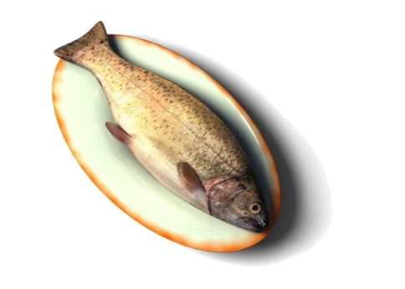
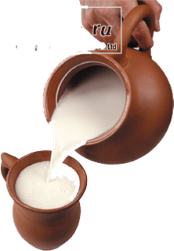
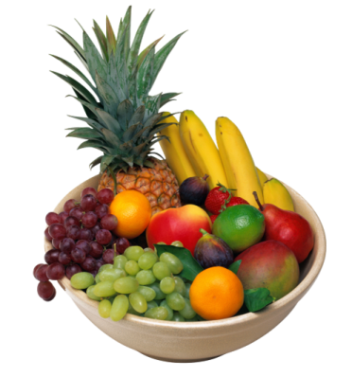
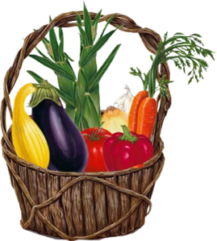
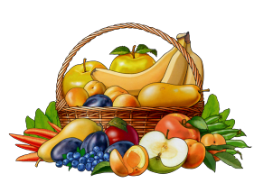
Кушай овощи и фрукты, Рыбу и морепродукты – Вот полезная еда, Витаминами полна!

Slide 4
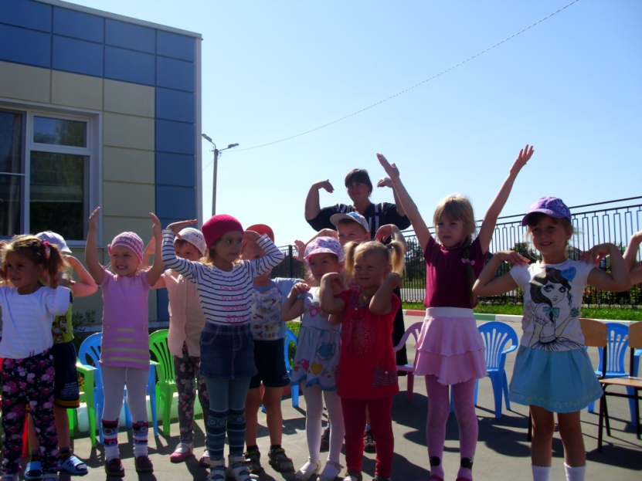
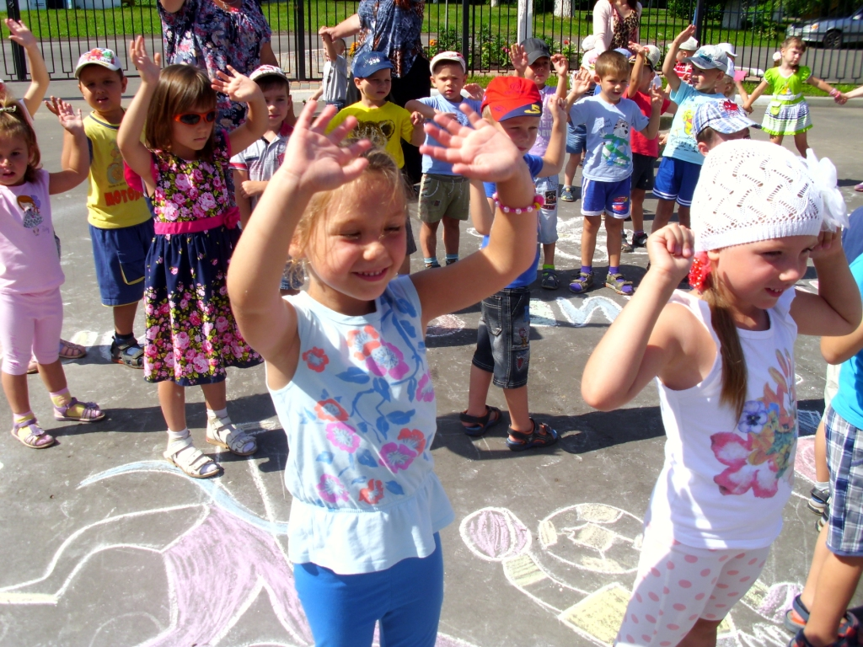
Чтоб успешно развиваться Нужно спортом заниматься!

Slide 5
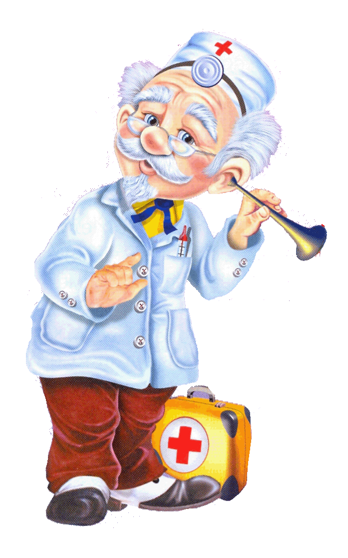
Ну, а если уж случилось: Разболеться получилось, Знай, к врачу тебе пора. Он поможет Вам всегда!

